Slide 1
Наследственное право

Slide 2
Учебные вопросы
Общие положения о наследовании
Наследование по завещанию
Наследование по закону
Принятие наследства

Slide 3
ОБЩИЕ ПОЛОЖЕНИЯ О НАСЛЕДОВАНИИ
Наследственное право

Slide 4
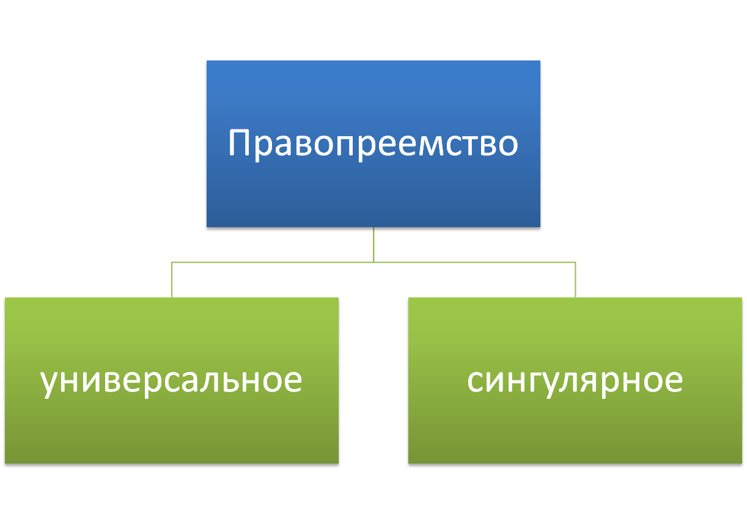

Slide 5
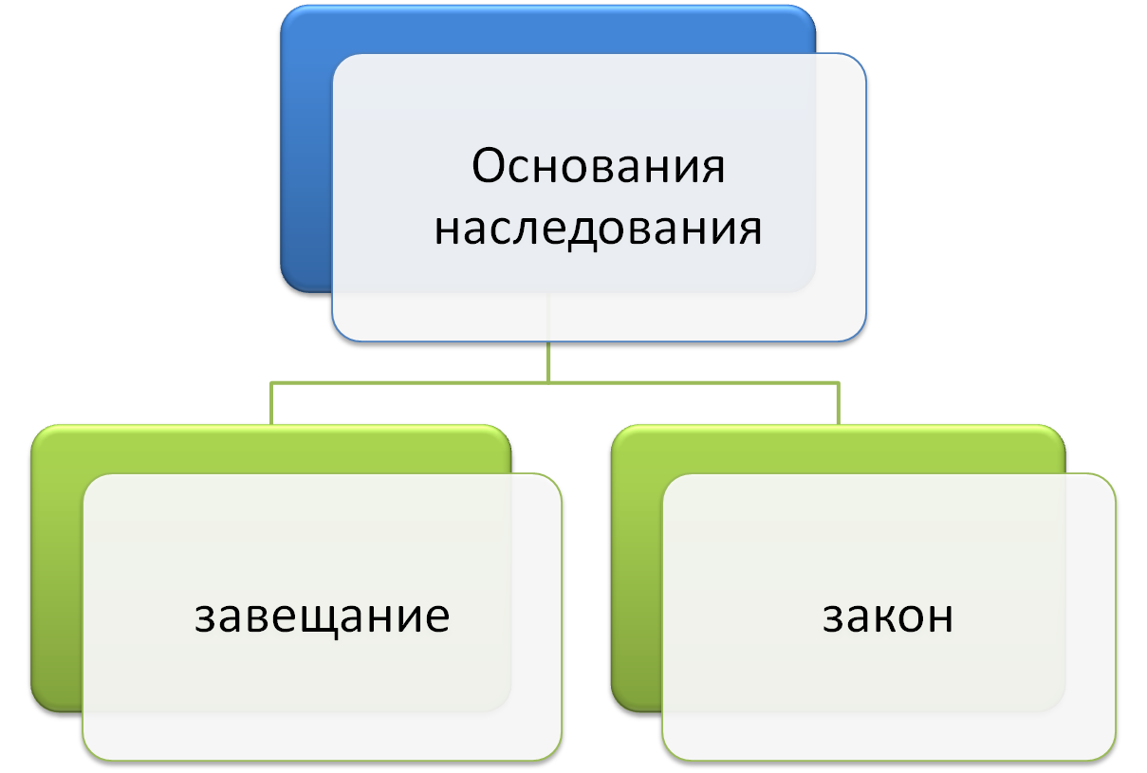

Slide 6
Приоритет наследования по завещанию исключается
признанием завещания недействительным
отказом наследника от наследства
лишением наследника наследства
правом на обязательную долю в наследстве

Slide 7
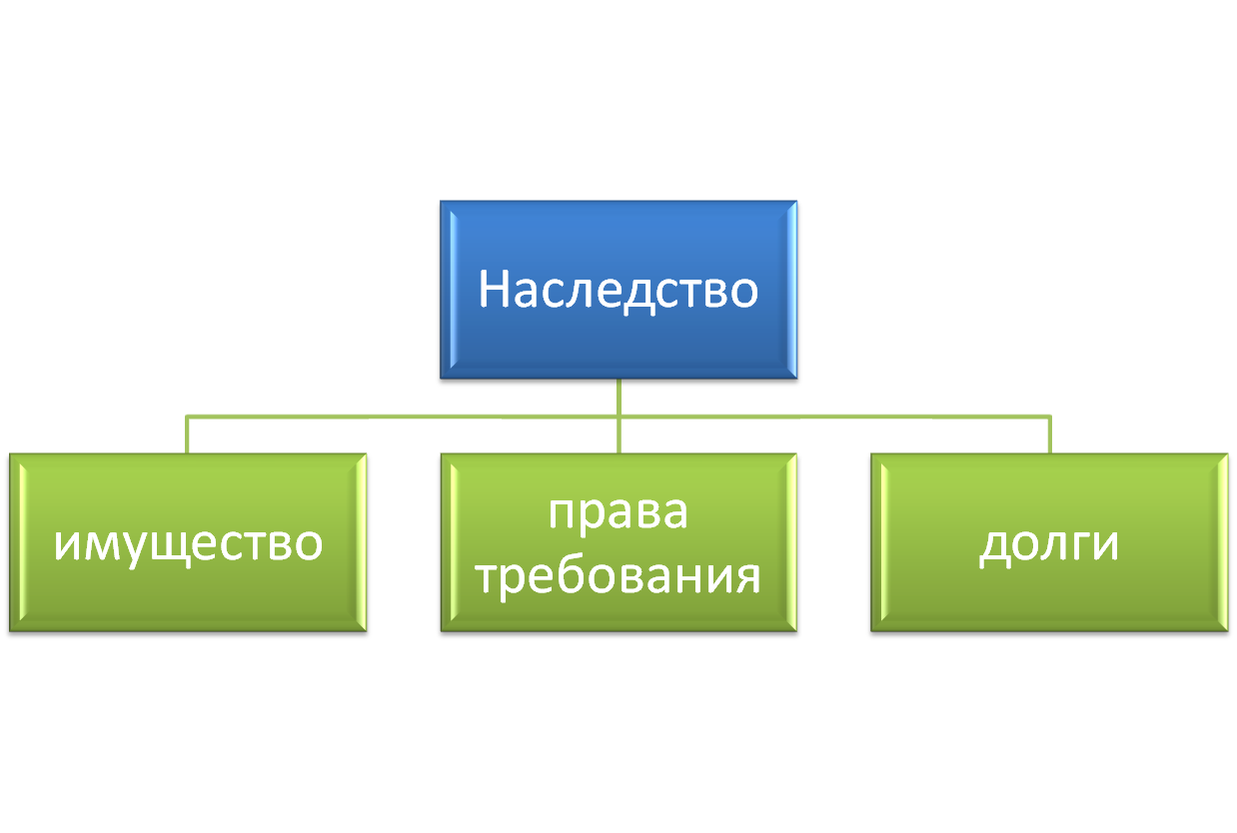

Slide 8
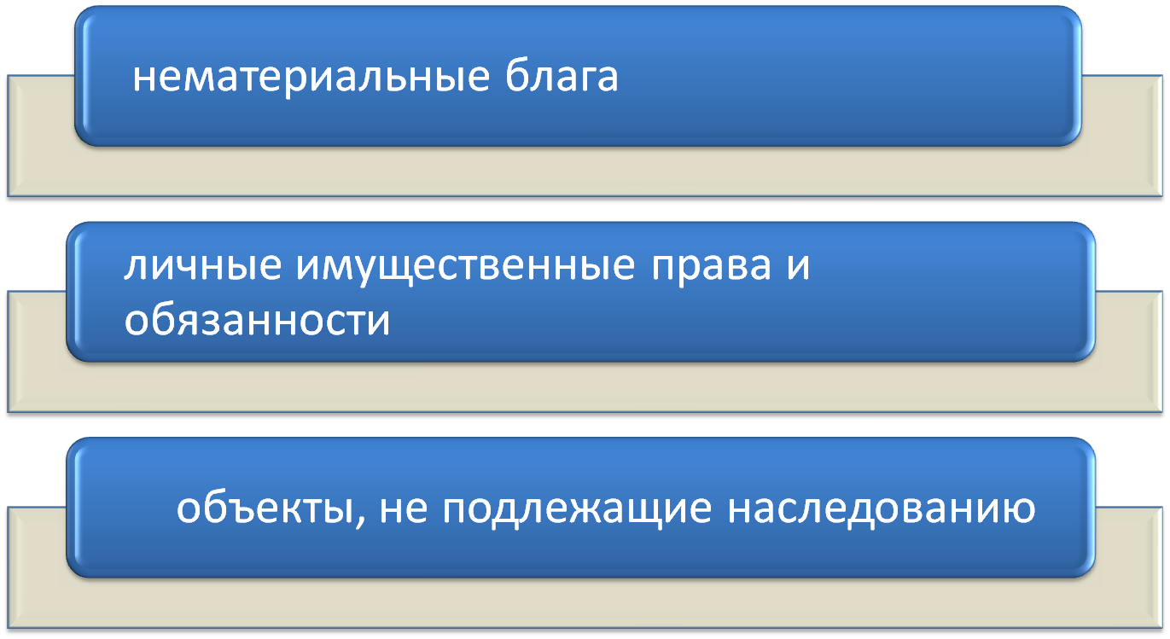
Не входят в состав наследства

Slide 9
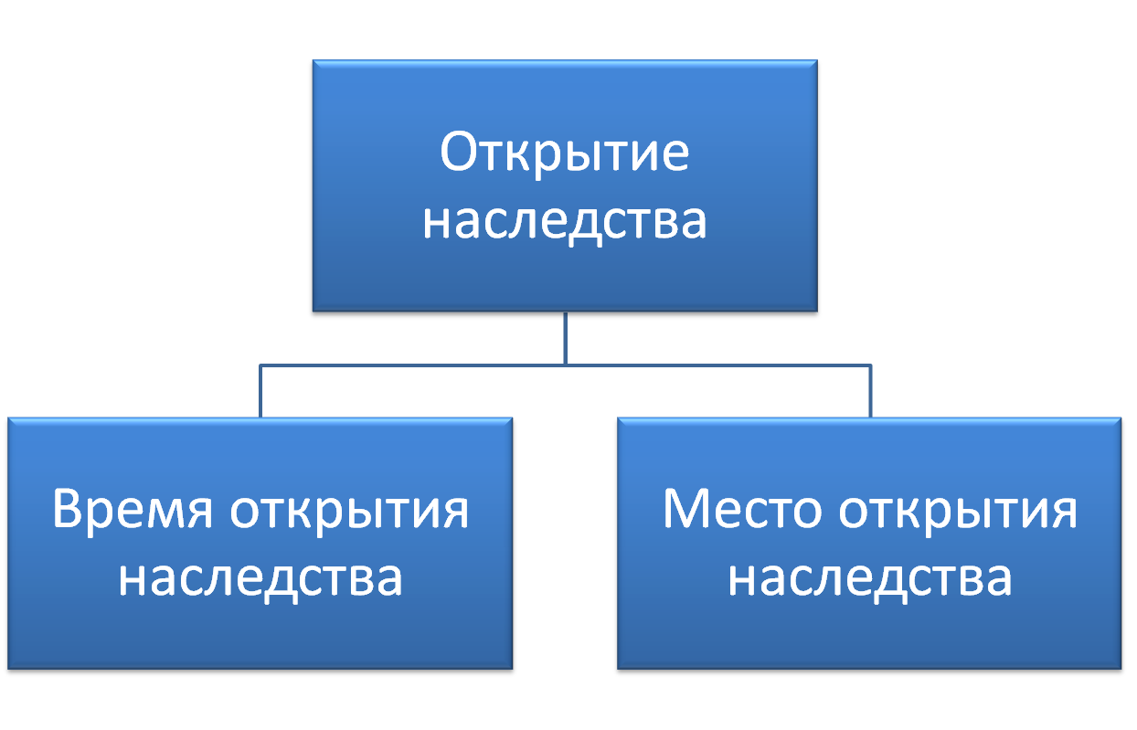

Slide 10
Место открытия наследства
последнее место жительства наследодателя
место нахождения имущества
место нахождения недвижимости
место нахождения движимого имущества

Slide 11
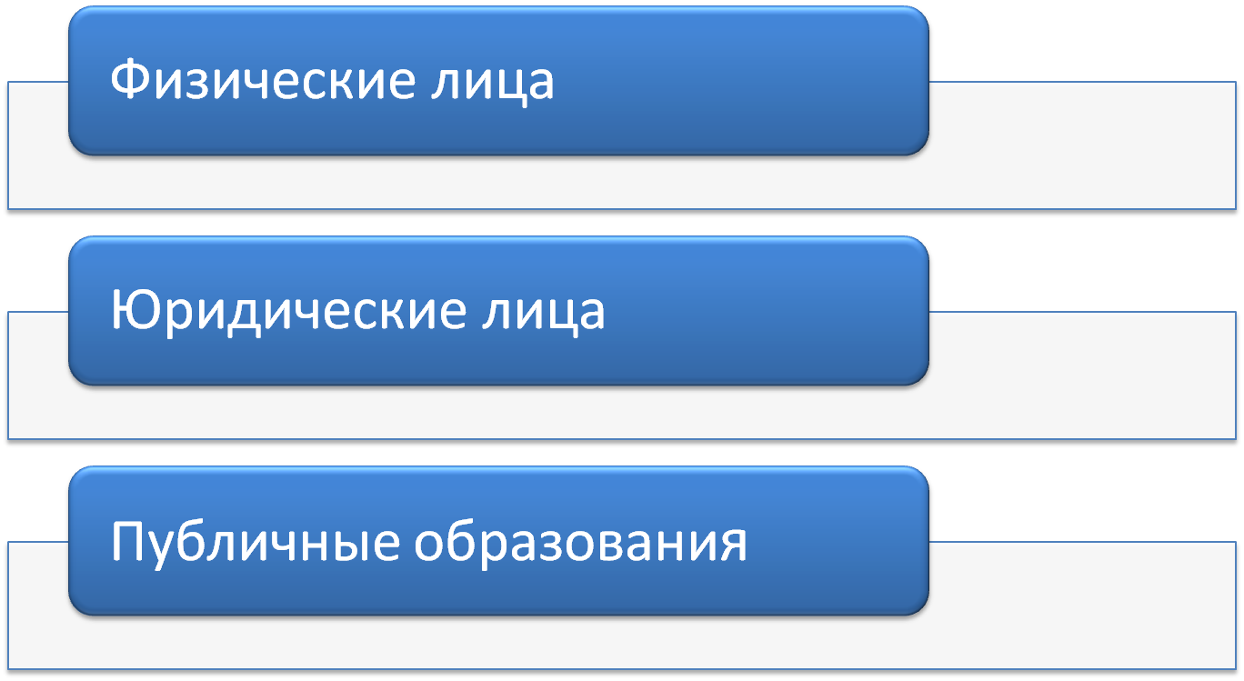
Субъекты наследования

Slide 12
НАСЛЕДОВАНИЕ ПО ЗАВЕЩАНИЮ
Наследственное право

Slide 13
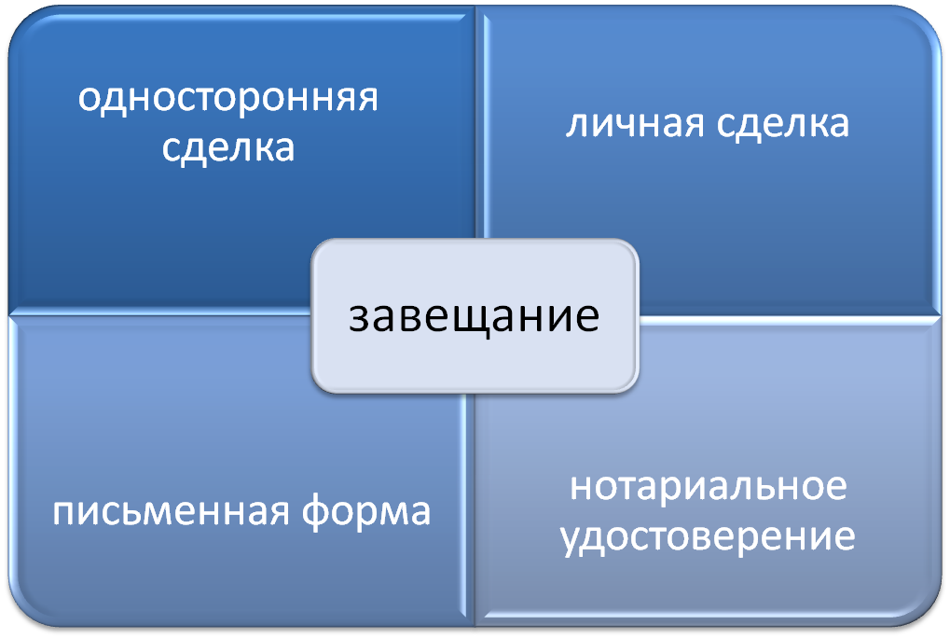

Slide 14
Принцип свободы завещания
определение наследников и их долей
лишение наследства
указание наследуемого имущества
специальные распоряжения в завещании
составление любого количество завещаний
изменение или отмена завещания
тайна завещания

Slide 15
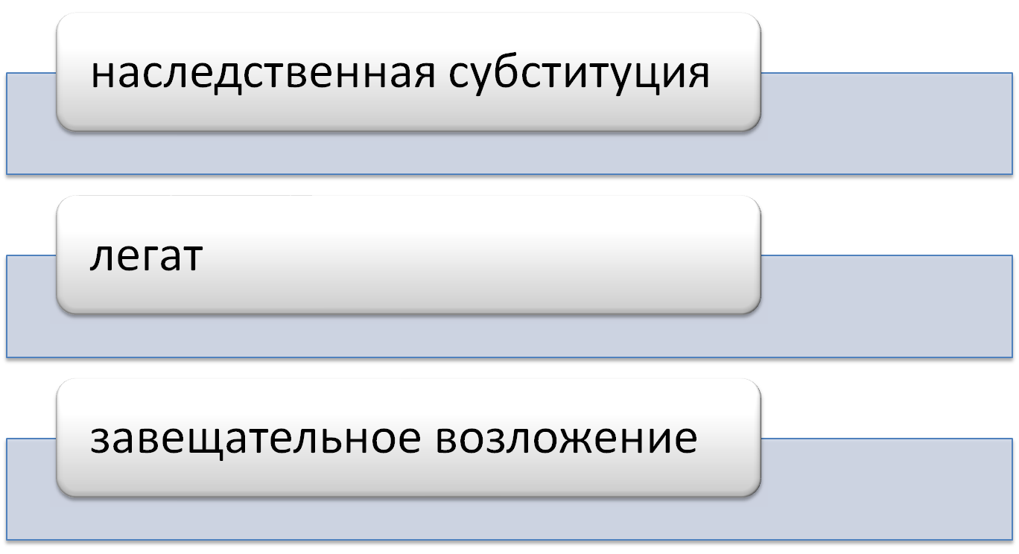
Специальные распоряжения в завещании

Slide 16
Субъекты тайны завещания
лицо, удостоверяющее завещание
переводчик
душеприказчик
рукоприкладчик

Slide 17
НАСЛЕДОВАНИЕ ПО ЗАКОНУ
Наследственное право

Slide 18
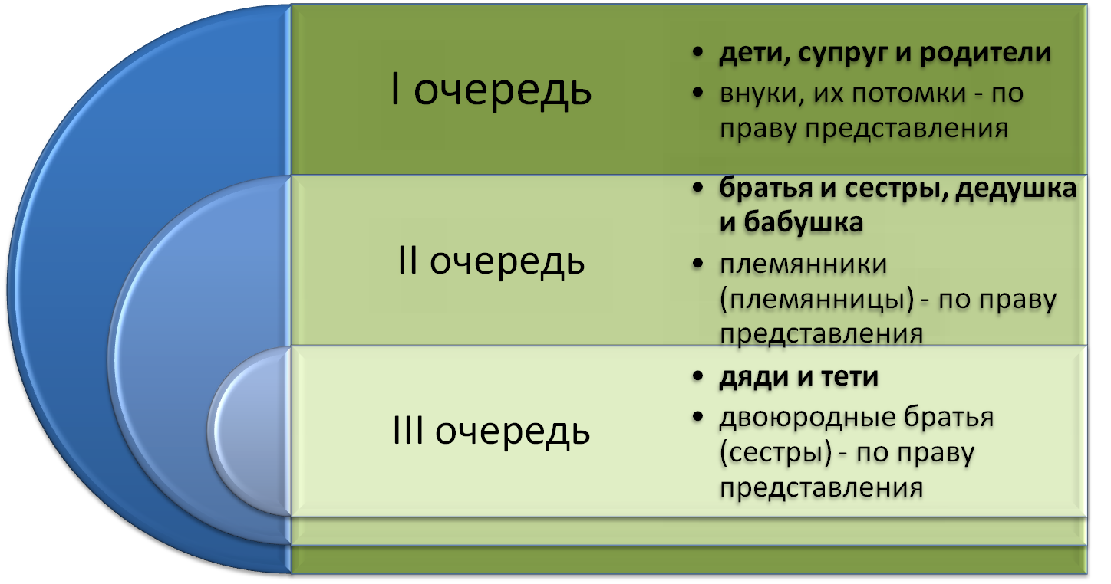
Наследование по закону

Slide 19
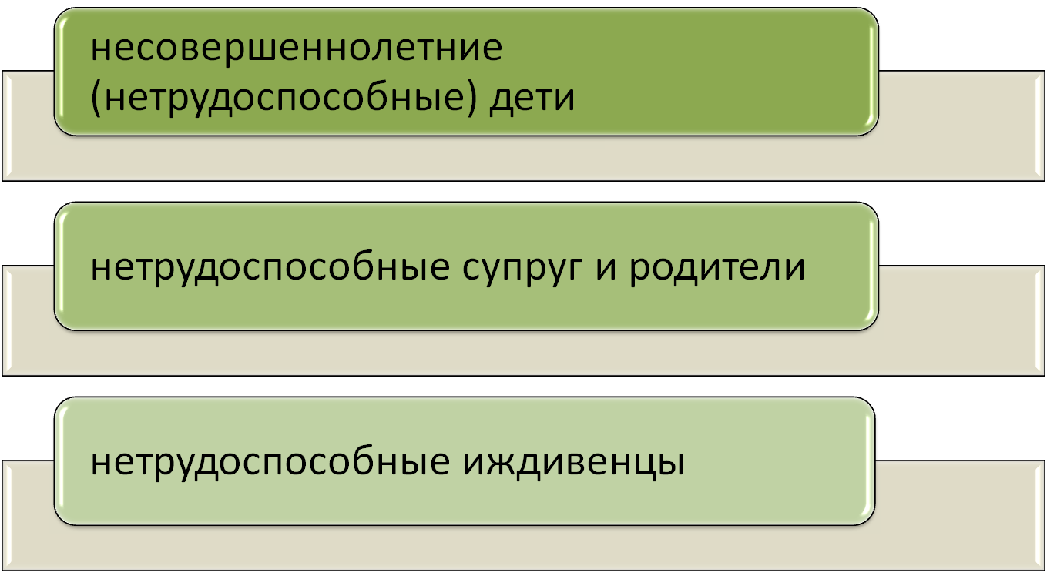
Правом на обязательную долю обладают

Slide 20
Выморочное имущество
отсутствуют наследники по завещанию
отсутствуют наследники по закону
наследники не приняли наследства
наследники отказались от наследства

Slide 21
ПРИНЯТИЕ НАСЛЕДСТВА
Наследственное право

Slide 22
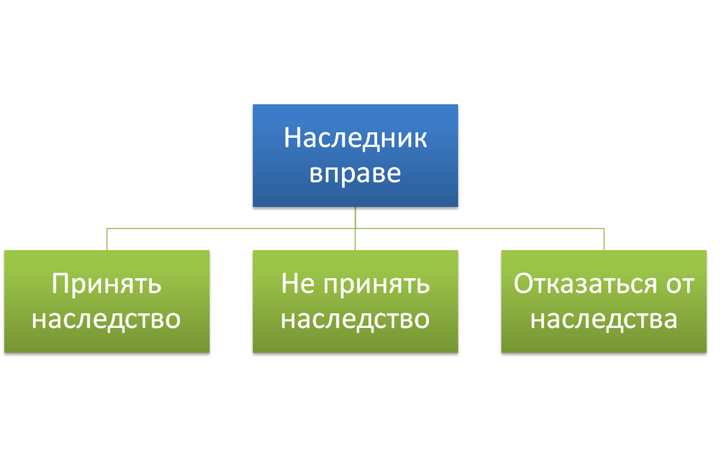

Slide 23
Срок принятия наследства
6 месяцев со дня открытия
6 месяцев со дня возникновения права наследования (отказ, недостойные наследники)
3 месяца с окончания общего срока (непринятие наследства)

Slide 24
Наследственная трансмиссия
наследник умер после открытия наследства
наследник не успел принять наследство
право переходит к его наследникам

Slide 25
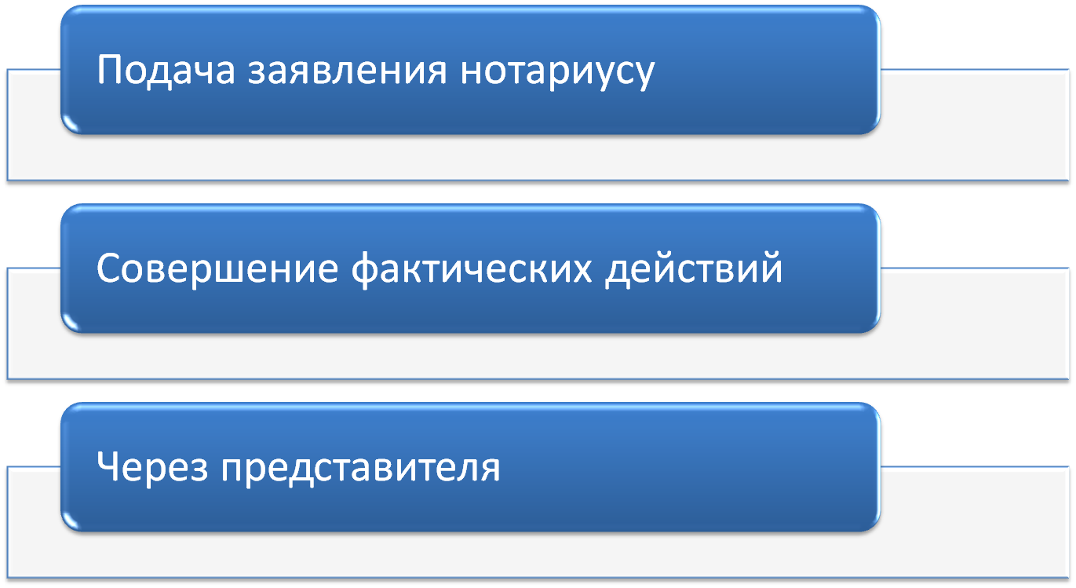
Способы принятия наследства

Slide 26
